Slide 1

Introdução a Informática
Aula 2 - Command Line Interface
Prof. Anayran de Azevedo

Slide 2
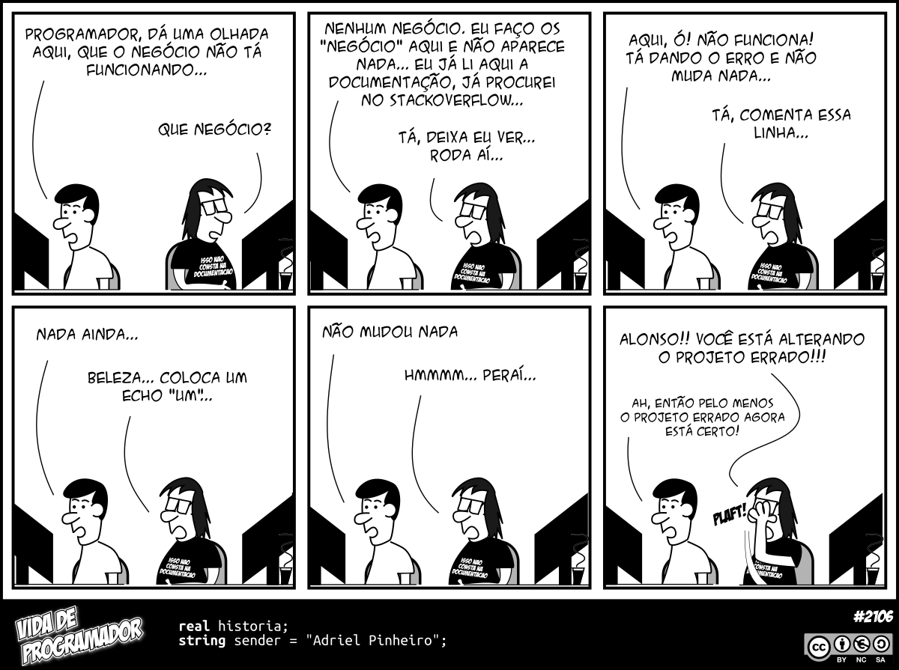
Introdução
Console/ Terminal /CLI
Comandos
Definição e fundamentos
Estrutura
Permissões de execução
Comandos básicos: touch, ls, mkdir, cd, cp, rm, cat, more
Comandos de busca: grep, find
Variáveis básicas do ambiente
Conceito de Scripts

Slide 3
Command Line Interface

Slide 4
Console/Terminal/CLI
Recapitulando, é a parte "complicada" de um sistema operacional. Seja qual for ele, a CLI está presente e seu uso é destinado aos experts que necessitem fazer ações não disponíveis via GUI. Não sendo nada intuitiva, necessita de alto conhecimento de comandos. O terminal Linux e o CMD do Windows são exemplos de emuladores de CLI.

Slide 5
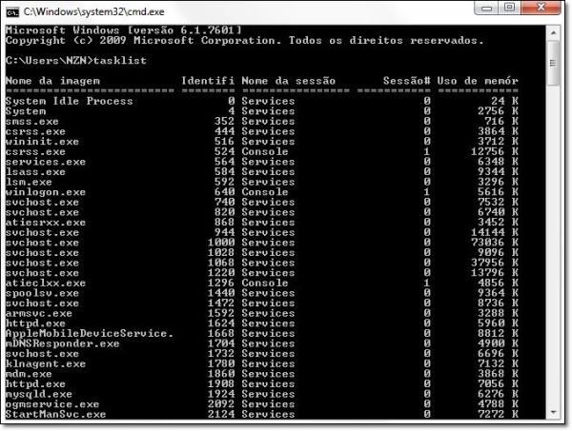
CMD
Interpretador de linha de comando criado em 1981, usado desde o Windows NT até hoje;
Baseado no sistema operacional DOS, também da Microsoft;
Vantagens arquiteturais modernas;
Executa scripts apenas com comandos batch.

Slide 6
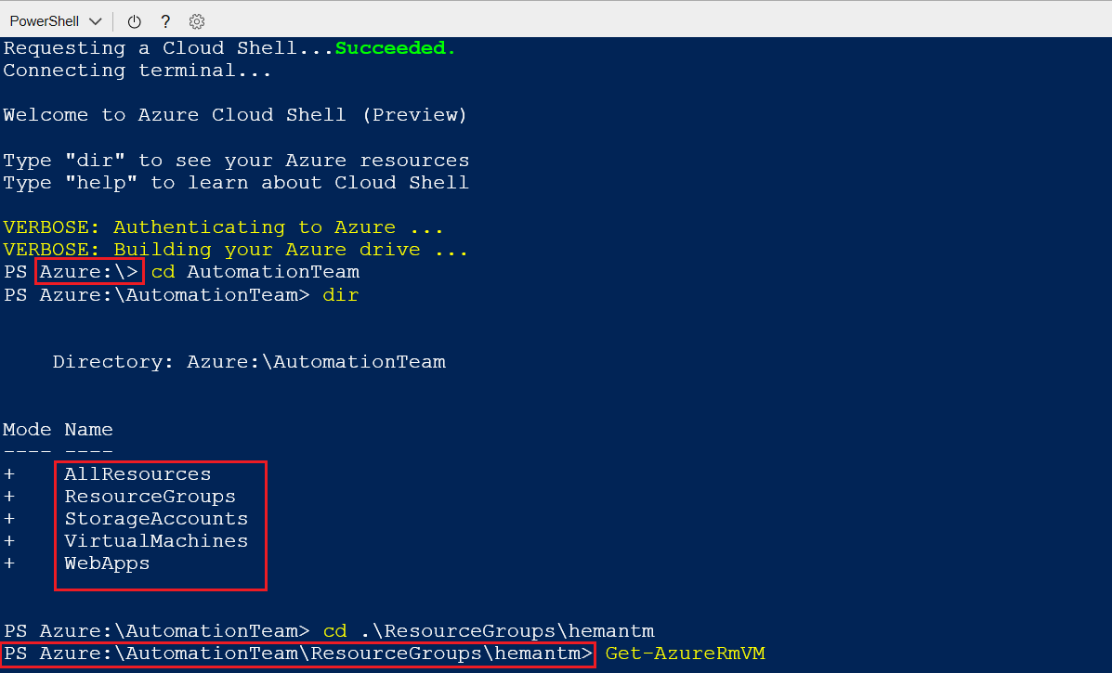
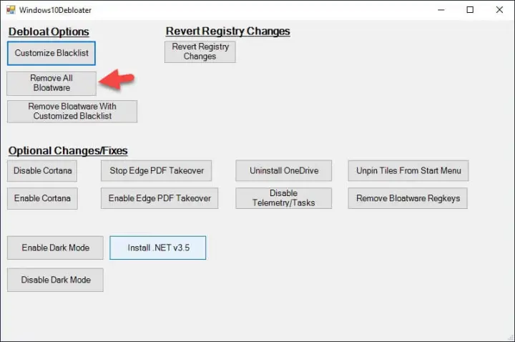
Powershell
Interpretador de linha de comando criado em 2006, para substituir o CMD;
Baseado na linguagem .NET, também da Microsoft;
Vantagens de integrações com sistemas modernos.
Multiplataforma
Permite modo gráfico

Slide 7
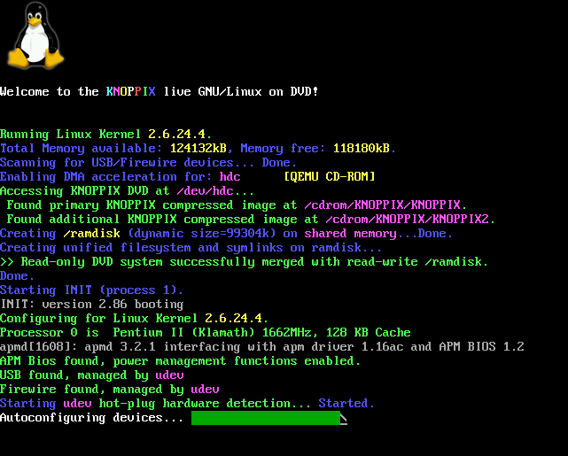
Terminal (Unix-like OS)
Interpretador de linha de comando criado em 1991 por Linus Torvalds (criador do Linux);
Baseado na linguagem C;
Versatilidade extrema;
Multiplataforma
Permite modo texto ou framebuffer

Slide 8
Vantagens x Desvantagens
Vantagens:
Controle total do sistema;
Otimização de recursos do sistema;
Altíssima precisão;
Necessita apenas de um tipo de input (teclado).
Desvantagens:
Difícil de dominar;
Difícil customização;
Informação apenas em modo texto;
Não há correção de palavras automático pelo sistema.

Slide 9
Comandos

Slide 10
Definição e Fundamentos
É crucial ao profissional da TI que aprenda a utilizar interfaces CLI, em especial caso tenha em foco se tornar um programador ou um especialista na área de redes ou infraestrutura.
Geralmente é um requisito para o mercado de trabalho
Recomendado praticar com um sistema Unix-like (Linux ou macOS), mas possível de se utilizar no Windows também.

Slide 11
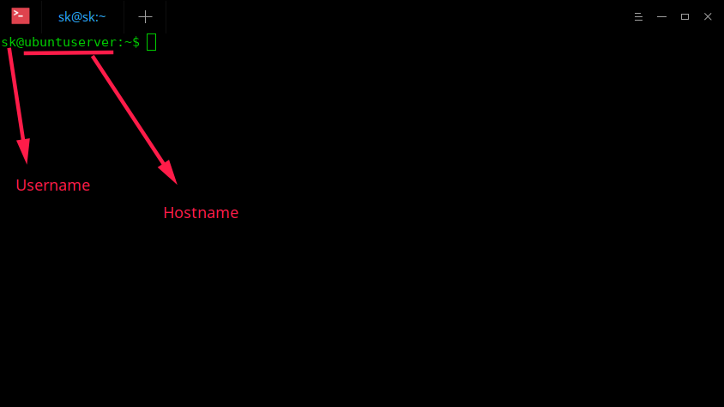
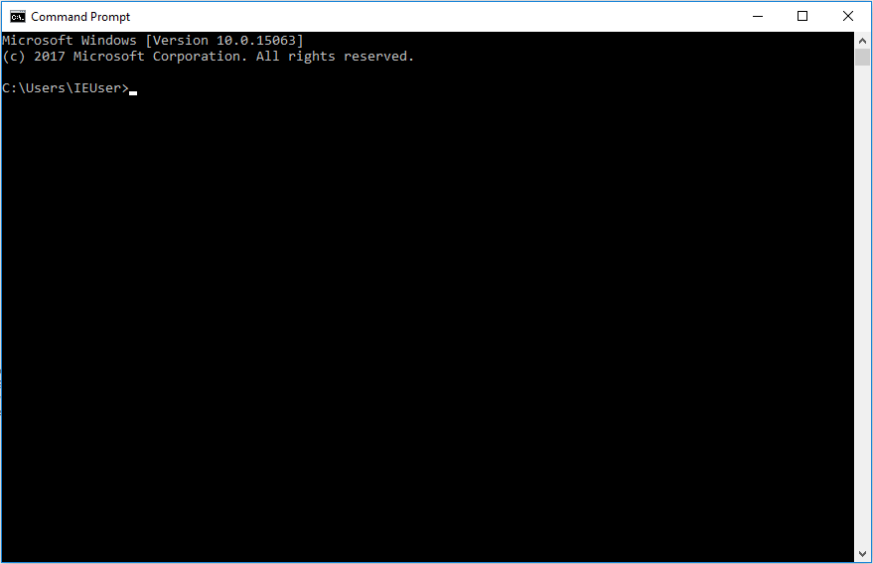
Estrutura

Slide 12
Comandos básicos
pwd
cd
ls
mkdir
cp
mv
rm
rmdir
cat
more
less
touch
head
tail
echo
top
man
echo
Toda CLI possui seus comandos básicos para a navegação dentro do sistema.
Ao lado, alguns dos principais comandos a serem usados no Linux

Slide 13
Comandos de busca
grep
find
history
locate
head
tail
diff
Para a busca, existem comandos específicos que facilitam bastante a vida do operador do sistema.

Slide 14
Permissão de execução
No Linux, arquivos podem ter (ou não) três tipos de permissões básicas;
Leitura (r), escrita (w) e execução (x)
Geralmente identificável após a execução do comando “ls -l”, onde mostram os 9 campos que determinam o tipo de arquivo ou pasta.

Slide 15
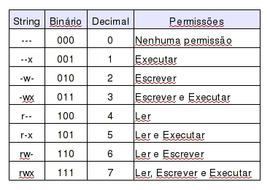
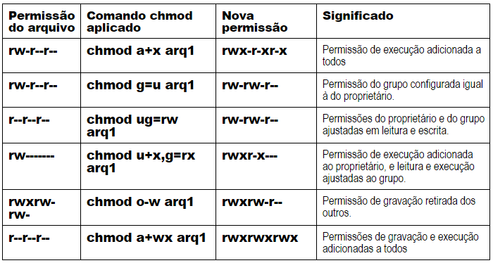
Permissões de execução

Slide 16
Permissões de execução
chmod: Comando para definir os tipos de execução que um arquivo ou diretório podem ter.
chown: Comando para definir a qual usuário o arquivo ou diretório pertence.

Slide 17
Variáveis Básicas do ambiente
Exemplo de uso de variáveis de ambiente.
site=www.devmedia.com.br
meu_numero_favorito=30
_cidade=”Brasília”
echo “Um ótimo site para você aprender a programar e se manter atualizado é: $site”
echo “Meu número favorito é: $meu_numero_favorito”
echo “Minha cidade natal é: $_cidade”
É possível armazenar um valor com um nome diferente;
Esse tipo de atribuição se chama variável;
Variáveis podem ser tanto de ambiente quanto de shell.

Slide 18
Variáveis Básicas do ambiente
Caso necessite armazenar o resultado de um comando em uma variável, também é possível.
Isto pode ser útil caso necessite de utilizar o mesmo valor em mais de um lugar
Sintaxes possíveis para o uso:
variavel=$(comando)
variavel=`comando`
Exemplo de uso de variáveis de ambiente
system_info=`df -h` # Também poderia ser system_info=$(df -h)
echo “$system_info”

Slide 19
Scripts
#!/bin/bash
echo “Qual o nome de uma de suas músicas favoritas?”
read nome_musica;
echo “Você gosta de ouvir $nome_musica!”
São sequências de comandos que podem ser executados em ordem a partir da leitura de um arquivo;
No Linux, um script comumente termina com a extensão “.sh”;
Muito útil para automação de rotinas.

Slide 20
Material referência
https://www.howtogeek.com/163127/how-powershell-differs-from-the-windows-command-prompt/
https://www.geeksforgeeks.org/difference-between-cli-and-gui/
https://docs.microsoft.com/pt-br/powershell/
https://devcontent.com.br/artigos/linux/principais-comandos-terminal
https://devcontent.com.br/artigos/windows/principais-comandos-prompt
https://www.youtube.com/watch?v=JEhVB4VHsTI (Vídeo-aula)
https://www.hostinger.com.br/tutoriais/comandos-linux
http://www.bosontreinamentos.com.br/linux/06-comando-chmod-alterar-permissoes-pelo-terminal-linux-lpic-1/
https://www.devmedia.com.br/introducao-ao-shell-script-no-linux/25778
https://www.digitalocean.com/community/tutorials/how-to-read-and-set-environmental-and-shell-variables-on-linux-pt

Slide 21
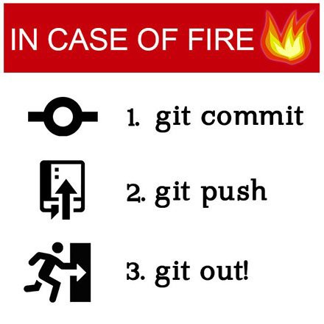
Próxima Aula:
Git
Anayran de Azevedo
Digital House
Obrigado!
anayran@digitalhouse.com

